Slide 1
آشنائی با بیماریهای کلیوی بیماریهای غیر واگیر

Slide 2
مشخصات سند
مشخصات مدرس:
مشخصات بسته آموزشی
نام ونام خانوادگی مدرس: فاطمه بهرامی
مدرک تحصیلی: کارشناسی ارشد پرستاری
موقعیت سازمانی مدرس: مربی
مرکز آموزش بهورزی شهرستان مبارکه
دانشگاه علوم پزشکی وخدمات
بهداشتی درمان اصفهان
حیطه درس:
بیماریهای غیر واگیر
تاریخ آخرین بازنگری: 1399/4/7
نوبت تهیه :2
نام فایل:
kolyave- edit 2 NC-ashnayi –ba- bimarihaye

Slide 3
اهداف آموزشی
انتظار می رود فراگیر پس از مطالعه این درس بتواند:
1- وظایف کلیه را شرح دهد .
2- مشکلات و بیماریهای کلیه را توضیح دهد .
3- نشانه های هشدار دهنده بیماریهای کلیه را بیان نماید.
4- روش های تشخیص بیماری کلیه را شرح دهد .
5- افراد در معرض خطر بیماری کلیه را لیست نماید .
6- اقدامات حفاظتی در پیشگیری از بیماری کلیه را توضیح دهد .
7- شرح وظایف بهورز در برنامه کشوری بیماری مزمن کلیه را به طور کامل بیان نماید .

Slide 4
فهرست عناوین
مقدمه
مفاهیم
وظایف کلیه
بیماریهای کلیه
نشانه های هشدار دهنده بیماریهای کلیه
روش های تشخیص
افراد در معرض خطر بیماری کلیه
اقدامات حفاظتی در پیشگیری از بیماری کلیه
شرح وظایف بهورز

Slide 5
مقدمه
اگرچه کلیه ها عضوهای کوچکی هستند ولی وظایف حیاتی زیادی را به عهده دارد که در حفظ سلامتی عمومی بدن موثر است .
سالانه میلیون ها نفر در سراسر دنیا دچار بیماری های کلیه می شوند . این عوارض زمانی رخ می دهد که کلیه ها آسیب دیده و نمی توانند وظایف خود را انجام دهند .
گرچه درمانهای موثری برای بسیاری از بیماریهای کلیه وجود دارد ولی تعداد از این بیماریها قابل پیشگیری اند .

Slide 6
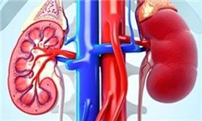
مفاهیم
کلیه : کلیه‌ها یک جفت عضو لوبیای شکل و قهوه‌ای رنگ می‌باشند که در طرفین ستون فقرات در زیر دنده های تحتانی و در موازات مهره 1 تا 3 کمری قرار دارند.
کلیه‌ها در انسان بر روی جدار خلفی شکم و بیرون از حفره صفاق قرار دارند .

Slide 7
مهمترین وظایف کلیه
دفع محصولات زائد متابولیک، مواد شیمیائی خارجی، داروها و متابولیت‌های هورمون‌ها
تنظیم تعادل آب و الکترولیت‌ها
تنظیم فشار شریانی
تنظیم تعادل اسید و باز
تنظیم تولید گویچه‌های سرخ
تولید ویتامین دی۳
ساخت گلوکز

Slide 8
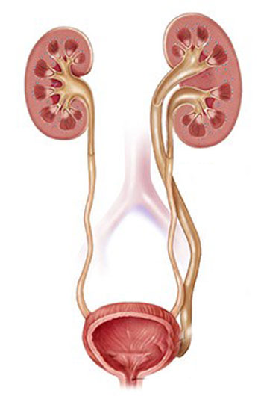
مشکلات وبیماری های مرتبط با کلیه
مشكلات مادرزادي
1- خروج دو حالب از كليه به جاي يك حالب : حالب کوتاهتر با ایجاد رفلاکس ادراری موجب عفونتهای مکرر ادراری می شود .
درمان :جراحی

Slide 9
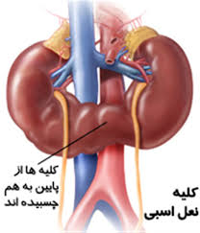
2-كليه نعل اسبي: وقتي دو كليه به هم متصل شده و نمايي شبيه به نعل اسب ايجاد مي‌كنند.
اين حالت از هر 500 نوزاد در يكي پيدا مي شود. اغلب علامتی ندارند ولی شیوع عفونت ادراری و سنگ کلیه در این بیماران بیشتر است

Slide 10
سنگهاي كليه: از تشكيل نمك و مواد معدني مانند كلسيم در مجراي ادراري ايجاد مي شوند.
سنگها مي توانند پس از عفونت ايجاد گردند.
اگر سنگهاي كليه به اندازه‌اي بزرگ باشند كه كليه ها را مسدود كنند مي توانند باعث درد شكمي شديدي شوند.
معمولاً سنگها از طريق مجراي ادراري خودبخود دفع مي شوند. در بعضي موارد ، لازم است با عمل جراحي برداشته شوند.

Slide 11
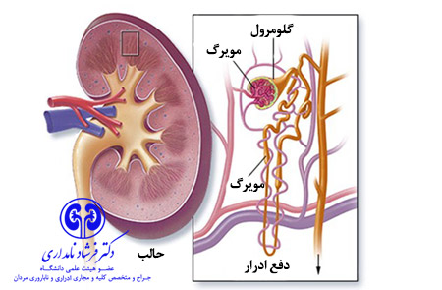
گلومرولونفريت: التهاب گلومرول ها یا رگه های خونی کوچک در کلیه
علل :
اولیه : کلیه
ثانویه :عفونت ،مواد مخدر ،دیابت
علائم : هماچوری ،پرتئینوری ،
هایپرتانسیون ، اورمی ، الیگوری

Slide 12
نفريت( التهاب كليه ): نفروزيس بر اثر عفونت يا بيماري خود ايمني ايجاد مي شود. نفريت بطور كلي بوسيله مقدار بالاي پروتئين و خون در ادرار مشخص مي شود.
بعضي اشكال آن ارثي اند.

Slide 13
عفونت دستگاه ادراري :نوعی عفونت باکتریائی که بر بخشی از دستگاه ادراری تاثیر می گذارد.
عفونت دستگاه ادراری تحتانی : سیستیت ( عفونت مثانه )
عفونت دستگاه اداری فوقانی : پیلونفریت (عفونت کلیه )
عامل اصلی : اشرشیاکولی
مهم ترین عامل ایجاد کننده آن استاز ادراری ( احتباس ادراری ) است
استاز در اثر ریفلاکس، ناهنجاری های آناتومیکی یا فشار بیرونی بر حالب ها یا مثانه ایجاد می شود .

Slide 14
تظاهرات بالینی عفونت دستگاه ادراري
بسته به سن کودک، در کمتر از دو سال (غیر از نوزادان ) علایم شبیه اختلالات گوارشی مانند نارسایی رشد، مشکلات تغذیه ای، استفراغ، اسهال، نفخ شکم است.
نوزادان ممکن است دچارتب،لرز،بی حالی وعدم شیرخوردن ومکیدن شوند.
سایر علائم شامل تکرر یا تخلیه نادر ادرار، داد و فریاد، تحریک پذیری دائم، ادرار بد بو و جریان غیر عادی ادرار است.

Slide 15
تظاهرات بالینی دستگاه ادراري
در بزرگتر از 2 سال:
در عفونت ادراری تحتانی : تکرار و دفع ادرار دردناک، دفع ادرار با حجم کم و دارای خون و بدون تب است
درعفونت سیستم فوقانی: تب و لرز، درد پهلو و علائم قسمت تحتانی وجود دارد که این نشانه ها2 -1 روز پس از علائم قسمت فوقانی بروز می یابد.

Slide 16
تشخیص و درمان
تشخیص : بر اساس تاریخچه و معاینات فیزیکی و آزمایش ادرار و کشت آن
درمان :
شناسایی عوامل مستعد کننده جهت کاهش احتمال عود عفونت
آنتی بیوتیک درمانی
درعیوب آناتومیکی مثل رفلاکس اولیه که انسداد گردن مثانه علت آن باشدبرای جلوگیری ازعود نیاز به جراحی ترمیمی یا دریافت آنتی بیوتیک با دوز پیشگیری کننده دارد.

Slide 17
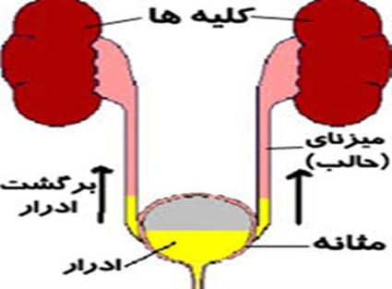
رفلاكس مثانه اي – پيشابراهي: وضعيتي كه ادرار بطور غير عادي از مثانه به پيشابراه بر مي گردد.
در يك درصد كودكان رخ مي دهد.
موجب عفونت های مکرر ادراری و آسیب کلیه می شود.
نوع اولیه: در اثر ناهنجاری مادرزادی است.
نوع ثانویه: حاصل شرایط اکتسابی مثل عفونت و یا انسداد است.
درمان : رفلاکس خفیف با دارو
و در صورت عدم بهبود جراحی

Slide 18
فشار خون بالا: زماني ايجاد مي شود كه كليه ها بر اثر بيماري مختل شوند. كليه ها با تنظيم مقدار نمك بدن و توليد رنين به همراه مواد ديگر فشار خون را كنترل مي كنند و انقباض سلولهاي عضله اي ديواره هاي عروق خوني را تحت كنترل دارند.

Slide 19
از كار افتادن كليه: نارسایی کلیه مي تواند مزمن يا حاد (ناگهاني) باشد .
در هر يك از اين كارافتادگي‌ها ، كليه ها تصفيه موثر خون را آهسته انجام داده يا به كلي عملكرد خود را از دست مي‌دهند كه در نتيجه آن مواد زائد و سمي در خون تجمع مي‌يابد.

Slide 20
از كار افتادن حاد كليه بدليل عفونت باكتريائي ، جراحت ، شوك، حمله قلبي ، مسموميت يا مصرف زياده از حد دارو ايجاد مي شود.
در صورت درمان می تواند به کلی بهبود یابد .
درمان : بر طرف نمودن مشكلي است كه منجر به از كارافتادگي آن شده است

Slide 21
از كارافتادگي مزمن كليه عبارت است از: بدتر شدن عمل كليه در طول یک دوره زمانی چند ماهه.
به عبارت دیگر زمانی که حد اقل به مدت 3ماه کلیه دچار علائم غیر طبیعی مثل دفع پروتئین در ادرار ،یا افت در عملکرد خود (یعنی دفع آب ومواد زاید) باشند،بیماری مزمن کلیه بوجود می آید .
درمان : دیالیز یا پیوند کلیه

Slide 22
علائم نارسایی مزمن کلیه
کاهش مقدار ادرار
تورم پا
تنگی نفس
خستگی بیش از حد
تهوع مداوم
گیجی
تشنج
کما

Slide 23
علل نارسایی مزمن کلیه
دیابت
فشارخون بالا
عفونت های مکرر
مسمومیت های داروئی
بیماری های کلیه

Slide 24
عوارض نارسایی مزمن کلیه
عوارض گوارشی : تهوع واستفراغ
کم خونی : ضعف وخستگی، حساسیت به سرما، کم خونی ،افزایش حساسیت به خونریزی
قلبی عروقی : نارسائی قلبی،افزایش فشار خون، افزایش سکته های قلبی ومغزی
افزایش آب ونمک در بدن: تورم دور چشم،تجمع آب اضافی در ریه،سرفه،تنگی نفس،ورم پا،بی نظمی ضربان قلب وایست قلبی

Slide 25
عوارض نارسایی مزمن کلیه
تغییرات عملکرد جنسی : ناتوانی جنسی وناباروری
تغییرات پوست : خارش ،خشکی پوست وپوسته پوسته شدن
بیماری های اعصاب : پای بی قرار، احساس سوزش،بی حسی وگزگز
کمبود ویتامین D : کاهش جذب کلسیم ،افزایش فسفر خون وبیماری های استخوانی

Slide 26
نشانه های هشدار دهنده بیماری های كلیوی و دستگاه ادراری
خستگی
دفع ادرار تیره
کاهش اشتها(کاهش وزن)
خارش سراسری پایدار
فشار خون بالا
پیدایش خون با پروتئین در ادرار.
افزایش كراتینین خون
تكرار ادرار به ویژه در شب .
مشكل در ادرار كردن یا ادرار درد آور.
تورم در چشم ها، تورم دست ها و پاها به ویژه در كودكان

Slide 27
روشهای تشخیص بیماریهای کلیه
آزمایش ادرار
اندازه گیری حجم ادرار
آزمایش خون
تصویر برداری
نمونه برداری از بافت کلیه

Slide 28
افراد در معرض خطربیماریهای کلیه
بیماران دیابتی وپر فشاری خون
بیماران دارای انسدادمجاری ادراری وسنگ کلیه
بیماران مبتلا به بیماری های التهابی کلیه(گلو مرولو نفریت)
استفاده کنندگان مواد مخدر
نارسایی حاد کلیه
کسانی که بیش از حد از مسکن ها استفاده می کنند
سابقه عفونت های زمینه ای(هپاتیت B-C وHIV)

Slide 29
افرادی که سابقه بیماری کلیوی در خانواده دارند
بیماری خود ایمنی(اختلال در سیستم ایمنی)
سن بالا
رسوب غیر طبیعی ادرار یا اختلال در ساختار مجاری ادراری

Slide 30
اقدامات حفاظتی در پیشگیری از بیماریهای کلیه
کنترل فشار خون
کنترل چربی خون
توصیه های غذایی شامل محدودیت مصرف نمک و پروتئین
ترک سیگار والکل
درمان کم خونی
درمان عفونت
عدم استفاده از دارو هائی که عوارض کلیوی دارند
افزایش فعالیت های بدنی
ترک دخانیات

Slide 31
رعایت بهداشت فردی و جنسی
کنترل وزن
کنترل قندخون
مصرف زیاد مایعات
درمان عوامل زمینه ای از قبیل سنگ های انسدادی کلیه و تنگی های مادرزادی و اکتسابی کلیه
چکاب منظم هر ۶ ماه کلیه ها و مجاری ادراری وانجام آزمایشات غربالگری

Slide 32
شرح وظایف بهورز در برنامه کشوری بیماری مزمن کلیه
1- غربالگری و شناسائی افراد در معرض خطر ابتلا به دیابت و فشارخون بالا
2- ارجاع افراد در معرض خطر
3- پیگیری بیماران و افراد در معرض خطر
4- آموزش
5- ثبت وگزارش اطلاعات

Slide 33
خلاصه و نتیجه گیری
کلیه جزء ارگانهای حیاتی می باشد که هرگونه اختلال در عملکرد آن بر کل سیستم های بدن تاثیر گذار می باشد .
تعدادی از بیماریهای کلیه قابل شناسائی زودرس و پیشگیری می باشند .
با غربالگری و شناسائی افراد در معرض خطرمی توان از بیماری کلیه پیشگیری کرد .

Slide 34
پرسش و تمرین
1- بیماریهای کلیه را با توجه به وظایف کلیه تفسیر نماید .
2- افراد در معرض خطر بیماری کلیه را لیست نماید .
3- اهمیت شناسائی افراد در معرض خطر بیماری کلیه را توصیف نماید.
4- شرح وظایف بهورز در برنامه کشوری بیماری مزمن کلیه را توضیح دهد .

Slide 35
پرسش و تمرین
5- یکی از بیماران کلیوی در خانه بهداشت یا پایگاه بهداشتی را شناسائی کرده و عوامل خطری که موجب بیماری در این فرد شده را لیست نمائید .
6- افراد در معرض خطر بیماری کلیه را در خانه بهداشت شناسائی و آموزشهای لازم جهت پیشگیری از بیماری را به آنها بدهید .

Slide 36
فهرست منابع
1-ثالثی ، مینا . جزوه تکمیلی بیماریهای غیر واگیر ویژه بهورز ومعاونت بهداشتی دانشگاه علوم پزشکی اصفهان .1394
2- آرزومانیانس ،س . شوقی ،م وسنجری ،م .درسنامه پرستاری کودکان وونگ . نشر تهران ،جامعه نگر –سالمی . ویرایش نهم .1390

Slide 37
لطفاً نظرات و پیشنهادات خود پیرامون این بسته آموزشی را به آدرس زیر ارسال کنید
دانشگاه علوم پزشکی و خدمات بهداشتی درمانی اصفهان
مرکز آموزش بهورزی مبارکه
Email : beh.mobarake@phc.mui.ac.ir
باتشکر از بذل توجه شما

